Slide 1


YAŞLIDA AKCİĞER NODÜLLERİNE YAKLAŞIM
Prof. Dr. Deniz KÖKSAL
Hacettepe Üniversitesi Tıp Fakültesi
Göğüs Hastalıkları ABD
16 Ekim 2025

Slide 2
Çıkar çatışması beyanı
Bu konuşma ile ilgili çıkar çatışmam yoktur.
Danışma kurulu, konuşmacı, bilimsel araştırma
  Astra Zeneka
  Pfizer
  Qure.AI

Slide 3
Kaynaklar:
Gould MK, et al. Evaluation of individuals with pulmonary nodules: when is it lung cancer?: diagnosis and management of lung cancer, 3rd ed: American College of Chest Physicians Evidence-Based Clinical Practice Guidelines. Chest 2013; 143: e93S–e120S.
BTS Guidelines for the investigation and management of pulmonary nodules 2015.
MacMahon H, et al. Guidelines for management of incidental pulmonary nodules detected on CT images: From the Fleischner Society 2017. Radiology 2017;284:228-43.
NCCN Guidelines for NSCLC 8.2025.

Slide 4
Sunum planı
Giriş
Pulmoner nodül tanımı
Pulmoner nodül değerlendirmesinin temel ilkeleri
Yaşlı hasta
Solid nodüle yaklaşım
Subsolid nodüle yaklaşım
Özet

Slide 5
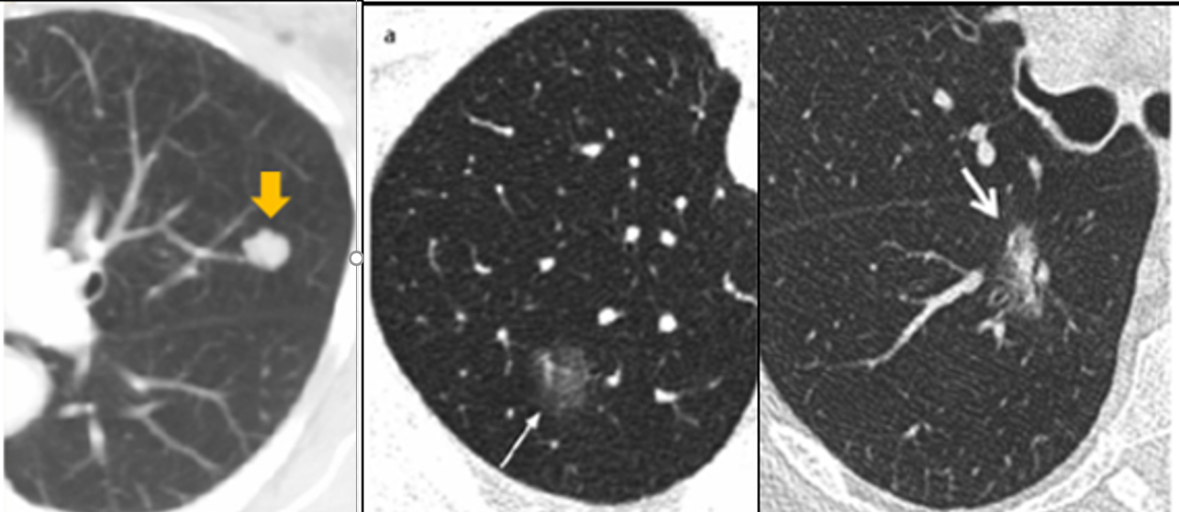
ÇOK FAZLA BT ÇEKİYORUZ!
WHAT CAN BE DONE?
3)
Dünya genelinde yılda 300 milyonu BT çekiliyor. Her yıl bu sayının %4 arttığı tahmin ediliyor.
Türkiye’de yılda 15-20 milyon BT çekimi yapılıyor.
    Toraks BT
    Pulmoner BT-anjiyografi
    Kardiyak BT
    Abdomen BT kesitlerine giren alt akciğer alanları
    Baş-boyun BT kesitlerine giren akciğer apeksleri
Çok fazla insidental pulmoner nodül (IPN) görüyoruz!
Schöckel L, et al. Invest Radiol 55(9): 592-97
WHO 2016. To X-ray or not to X-ray?

Slide 6
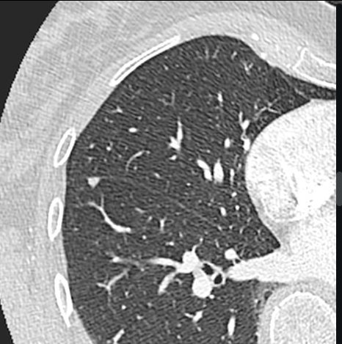
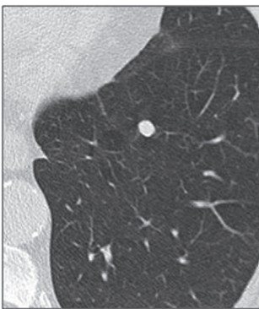
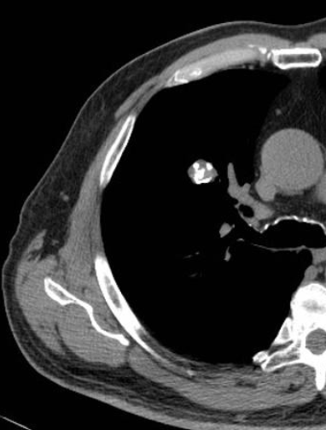
İnsidental pulmoner nodüller (IPN)
IPN görülme oranı %20-40
Yaş artıkça görülme sıklığı ↑
Erkeklerde biraz daha ↑
Çoğu IPN benign
Malign olma oranı: %5-12
Osarogiagbon RU, et al. 2022. J Clin Oncol 40(19): 2094-105.
Gracie K, et al. 2019. Eur Respir J 54(2): 1802221.

Slide 7
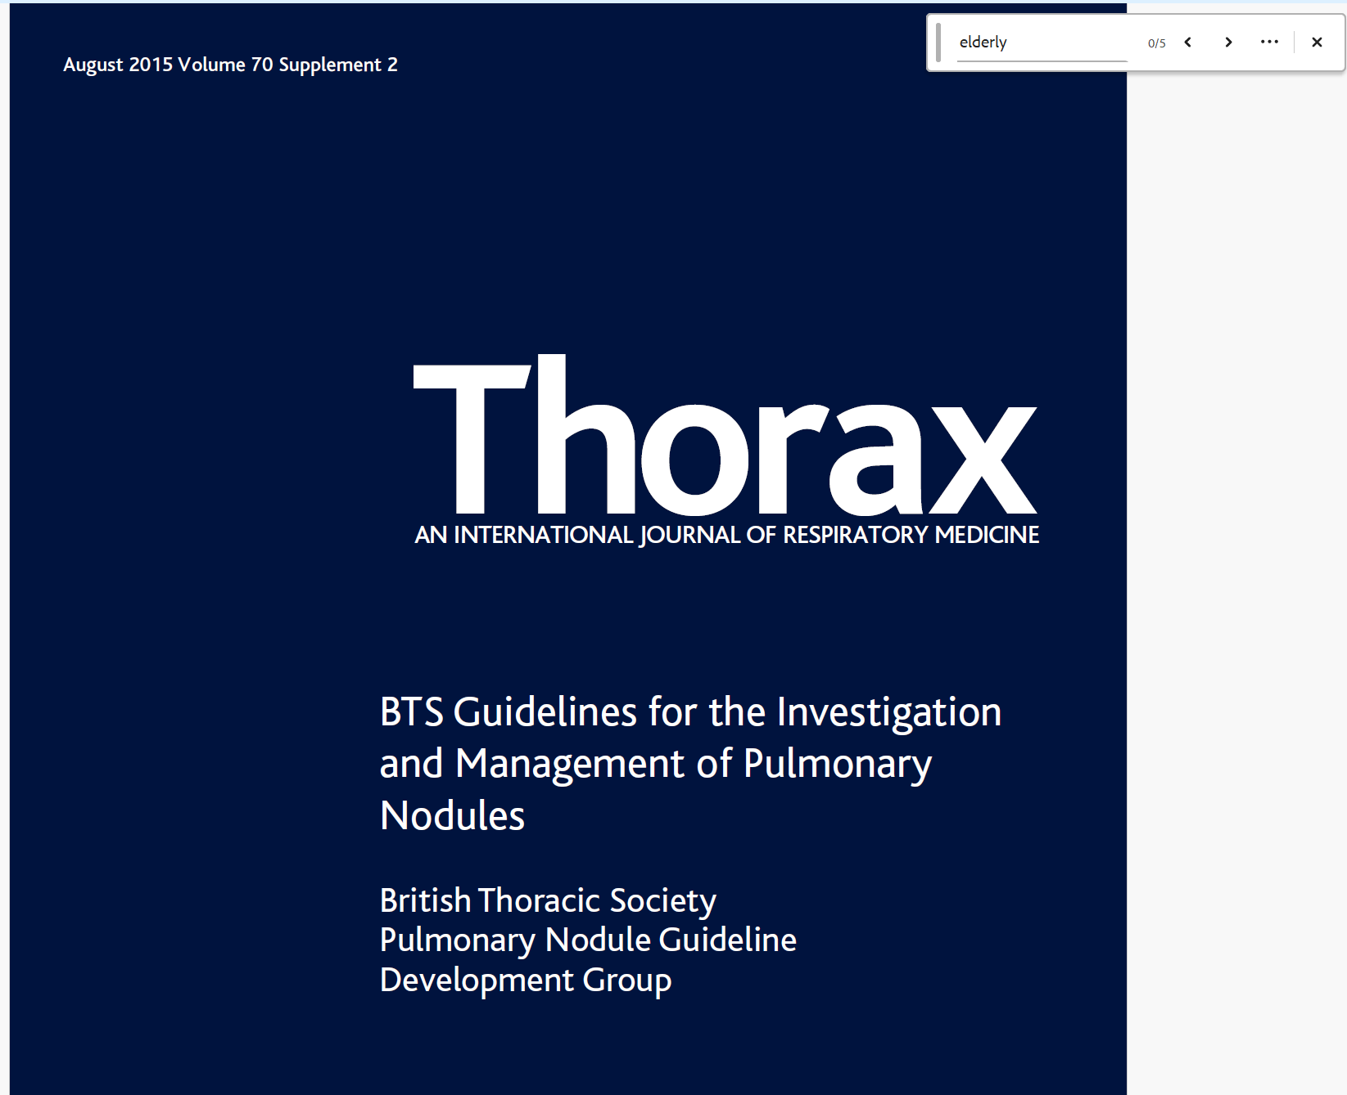

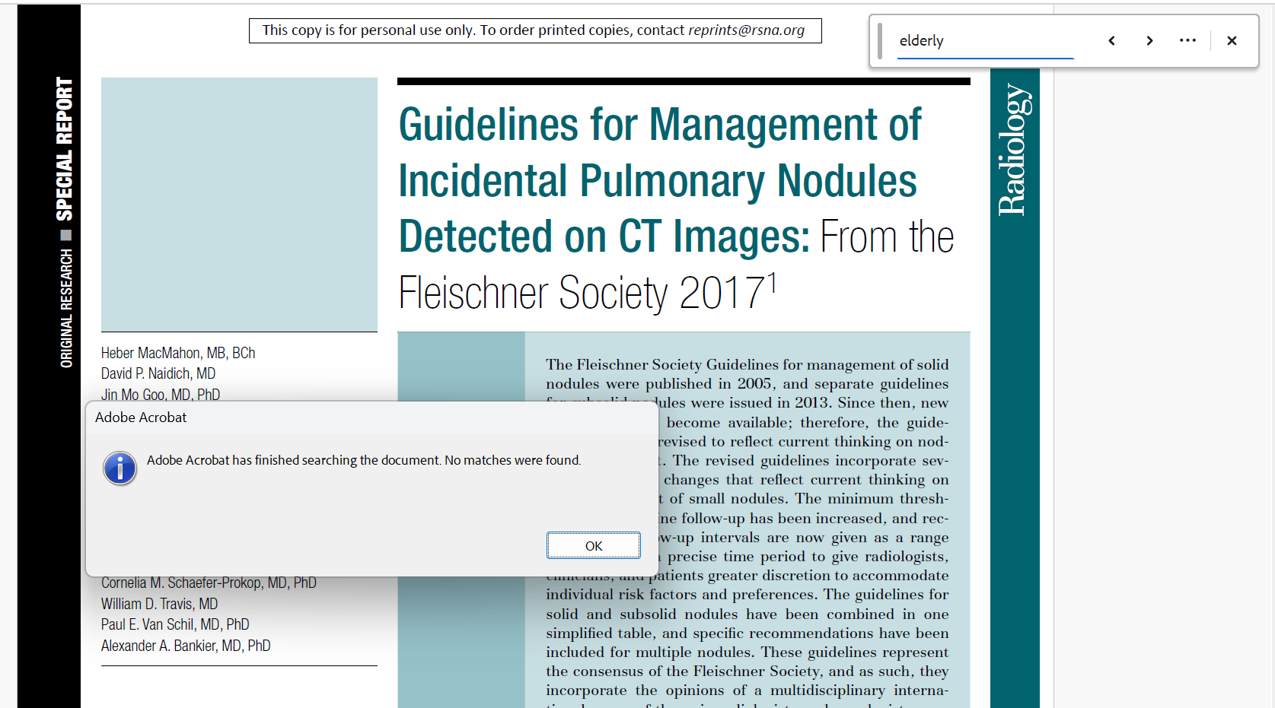
5

Slide 8
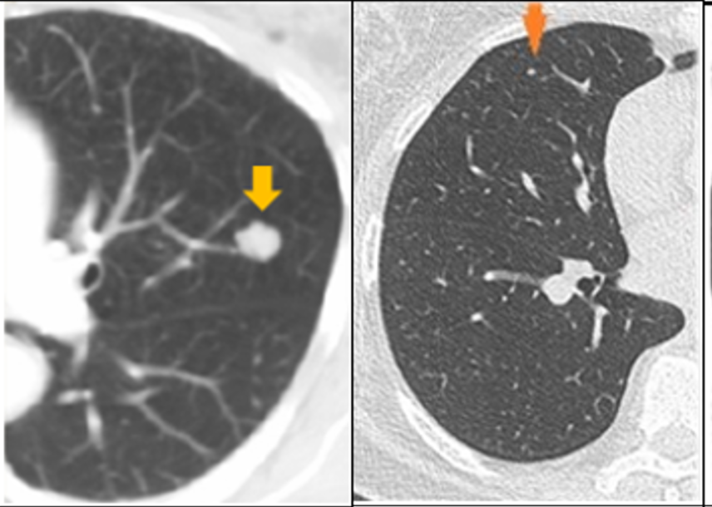
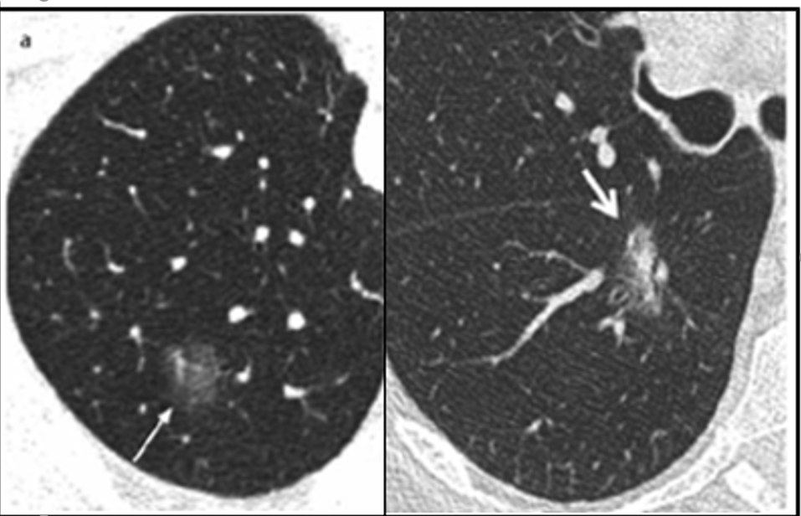
Pulmoner nodül tanımı
Akciğer parankimi ile çevrili (plevra ile temas halinde olabilir), sınırları belirli, çapı ≤ 3 cm yuvarlak opasiteye “pulmoner nodül” denmektedir.
Solid nodül
Subsolid nodül
Saf buzlu cam Kısmi solid

Slide 9
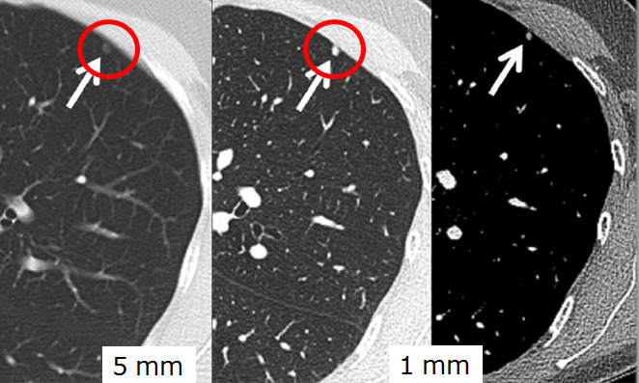
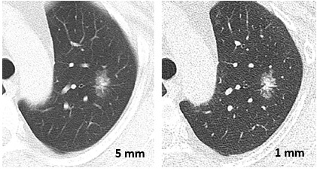
Nodüller parankim penceresinde (atenüasyon, boyut, interval değişim açısından) değerlendirilmelidir.
İdeal değerlendirme için kesit kalınlığı 1-1,5 mm olmalı ve kesitler derin inspirasyonda alınmalıdır.
Solid nodül varlığında çekilecek ilk BT’nin kontrastlı olması tercih edilir. Takipte kontrastsız ve düşük dozla çekimler yapılabilir.

Slide 10
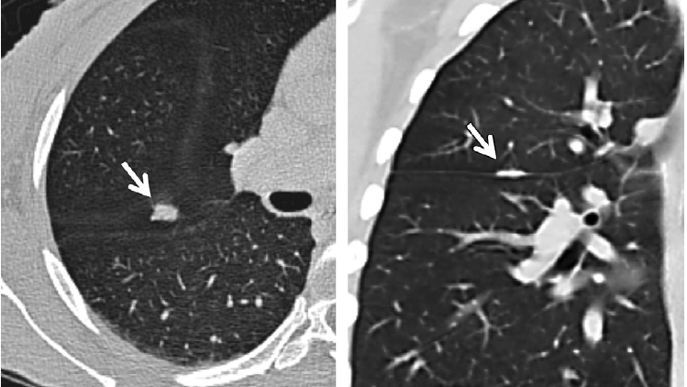
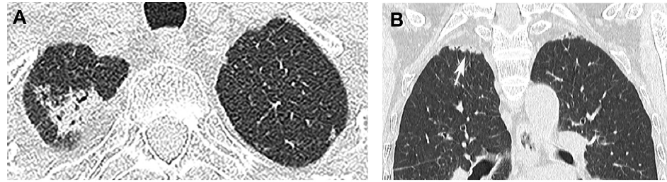
Aksiyel görüntülerin yanı sıra koronal, sagital rekonstrüksiyon yapılabilmelidir.

Slide 11
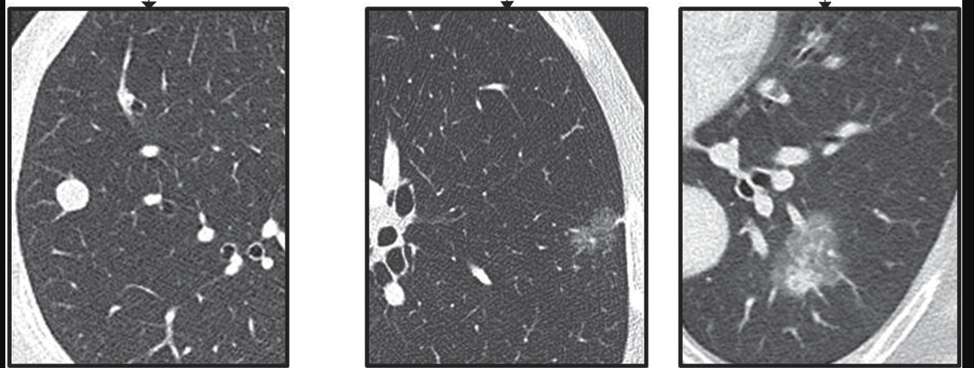
Ayırıcı tanı:
Neoplastik
  Akciğer kanseri
  Lenfoma
  Metastaz
  Hamartom
İnflamatuar (vaskülit, romatoid nodul, organize pnömoni, amiloidoz)
İnfeksiyöz (TB, pnömoni, septik emboli)
Konjenital
Vasküler patolojiler (AVM)
Ayırıcı tanı:
Fokal inflamasyon
İnterstisyel fibrozis
Adenokarsinom spektrumu
AAH (Atipik adenomatöz hiperplazi)
AIS (Adenokarsinoma in situ)
MIA (Minimal invazif adenokarsinom)
IA (İnvazif adenokarsinom)

Slide 12

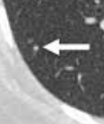
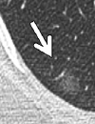
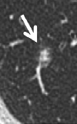
NODÜL MORFOLOJİSİ | RADYOLOJİ | MALİGNİTE PREVALANSI
SOLİD NODÜL |  | %7-9
SAF BUZLU CAM NODÜL |  | %18-59
KISMİ SOLİD NODÜL |  | %49-73
EN SIK GÖRÜLÜR

Slide 13





Pulmoner nodül değerlendirmesinin temel ilkeleri
Eski radyolojik tetkikler
Malignite riski öngörme
Nodül tipi
Solid/ Subsolid
Büyüme hızı
Hasta özellikleri

Slide 14
Yaşlı hasta
NODÜLÜN ÖZELLİKLERİ
HASTANIN GENEL SAĞLIK DURUMU
Bu nodülün malign olma riski nedir?
Malign olma riski yüksek ise müdehale etmeli miyim?
Bu nodül nedeniyle mortalite mümkün mü?
Takip etmeli miyim?
Fonksiyonel durum (KGD)
Komorbiditeler (kardiyak, renal, pulmoner sorunlar)
Kullanılan ilaçlar (antikoagulan,antiagregan)
Beklenen yaşam süresi
Hastanın tercihleri
Takipte nodül büyürse biyopsi yapabilecek miyim?
Hangi biyopsi yöntemi uygun olabilir? (Bronkoskopik? Perkütan? Doğrudan cerrahi?)
Nodül malign ise tedavi (sublober rezeksiyon, SBRT) edebilir miyim?

Slide 15

Multidisipliner Yaklaşım
Göğüs hastalıkları
Göğüs cerrahisi
Radyoloji
Patoloji
Medikal onkolog
Radyasyon onkoloğu
Geriatrist
Bireysel değerlendirme
Risk faktörleri
Nodül özellikleri
Genel sağlık durumu / KGD

Slide 16
SOLİD PULMONER NODÜLE YAKLAŞIM
8-30 mm solid nodül
<8 mm solid nodül

Slide 17
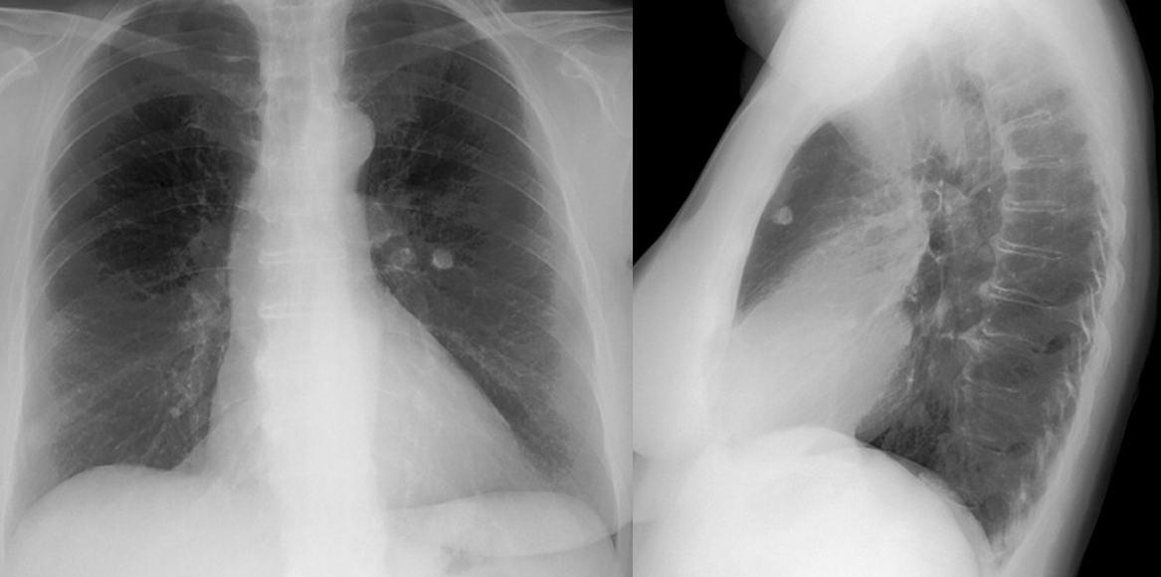
Öncelikle eski grafiler temin edilmelidir.
PA grafide ≈12 mm nodül
Solid nodüllerde nodül boyutu 2 yıldır stabil ise ileri inceleme gerekmez.

Slide 18
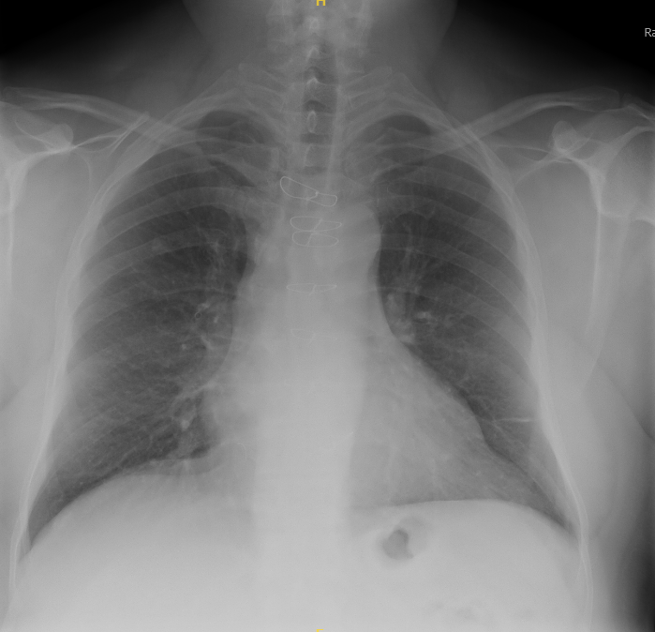
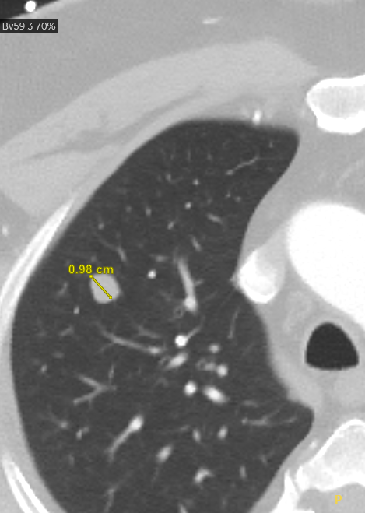
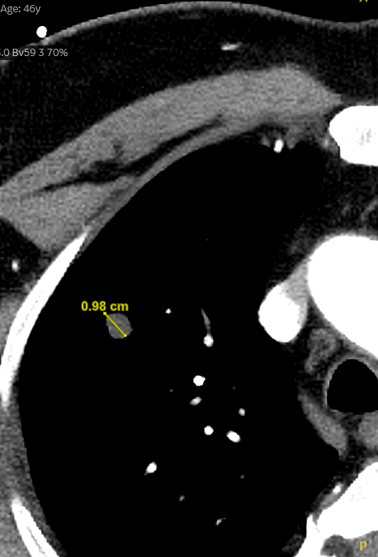
67 y erkek hasta, KAH+, kardiyoloji takipleri sırasında akciğer grafisinde nodül görülmesi üzerine Toraks BT çekilerek Göğüs Hastalıkları polikliniğine yönlendirilmiş.
PET/BT +/- biyopsi/cerrahi

Slide 19
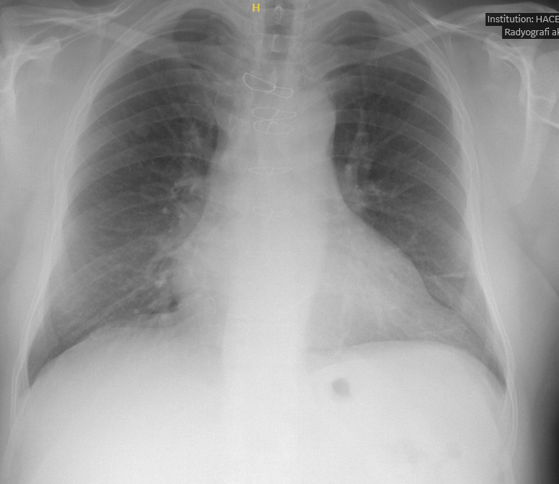
Eski grafileriniz var mı?
4 yıl önce çekilmiş PA akciğer grafisi

Slide 20
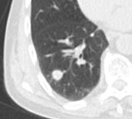
Solid nodül varlığında malignite riski değerlendirmesi
Hastaya ait faktörler
Radyolojik faktörler
Yaş (ileri yaş)
Cinsiyet (kadın cinsiyet)
Sigara öyküsü
Kanser öyküsü
Ailede akciğer kanseri öyküsü
Mesleksel maruziyet (asbest,radon, uranyum..)
Amfizem, interstisyel fibrozis
İnfeksiyöz etyoloji düşündüren faktörlerin olması (infeksiyon semptomları, endemik bölge, immünsupresyon,..)
Yerleşim yeri (üst lob)
Boyut
Kenar özelliği
Nodül iç yapısı
  Dansite
  Kalsifikasyon
  Kavitasyon
  Hava bronkogramı
Eşlik eden radyolojik bulgular
Nodül büyüme hızı (VDT, eski görüntüleme varsa)

Slide 21
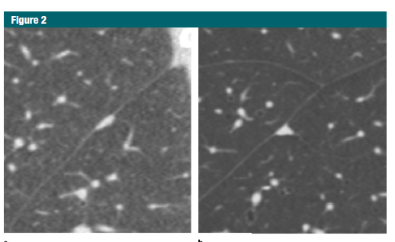
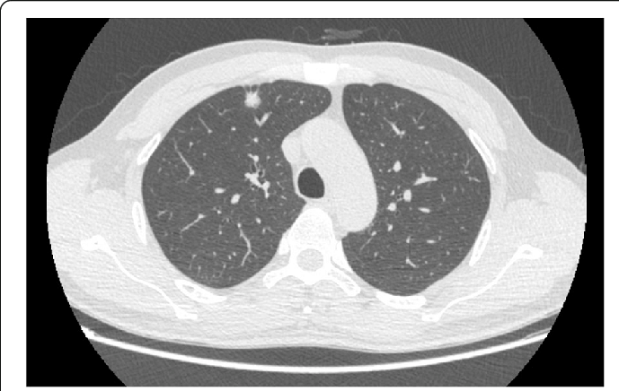
Nodül özellikleri | Benign | Malign
Yerleşim yeri | Alt lob Perifissürel | Üst lob (sağ>sol)
Non-kalsifiye solid nodüllerin 1/4 - 1/5 ‘i perifissürel ve intrapulmoner lenf nodlarına aittir.
Üçgen şekilli, oval veya yuvarlak, düzgün sınırlı, perifissürel veya subplevral, daha çok alt lob yerleşimli
Ahn MI, et al. Radiology 2010;254(3):949–56.
de Hoop B, et al. Radiology 2012;265(2):611–6.
Mets OM, et al. Eur Radiol 2018;28(3):1095–101.

Slide 22
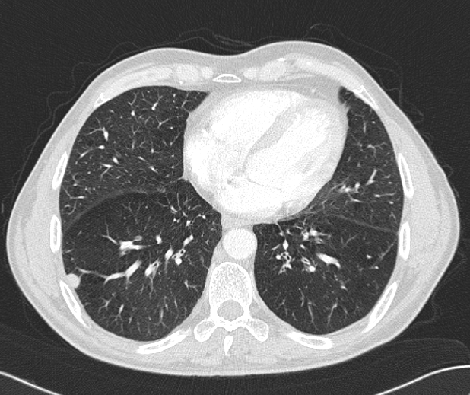
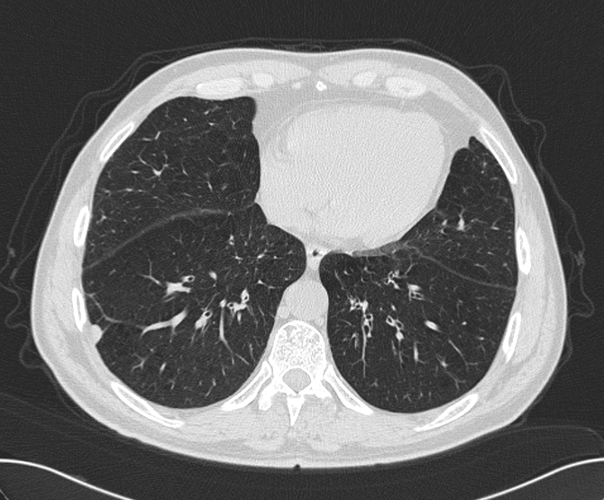
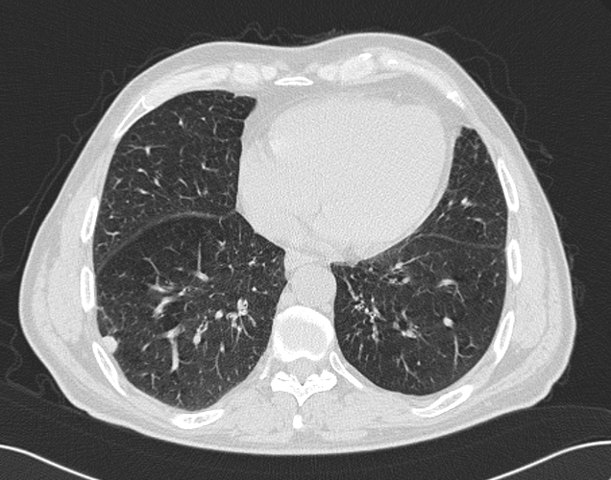
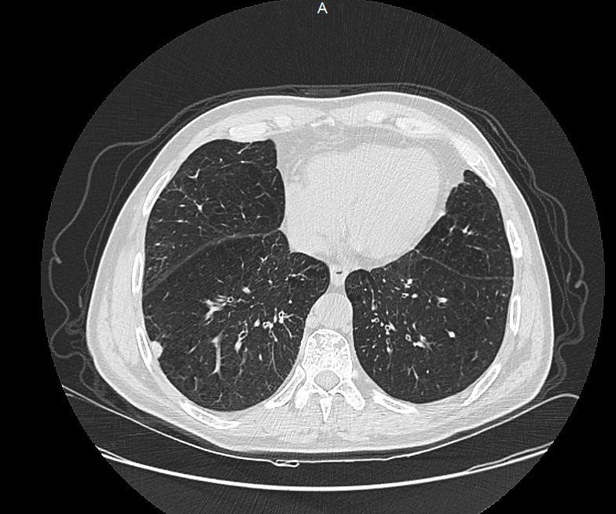
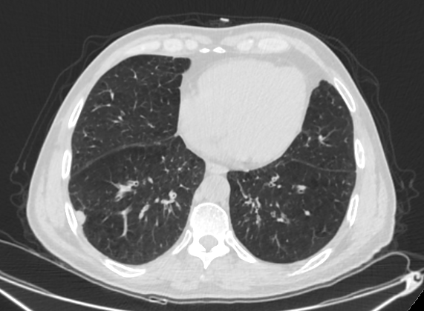
2015
2016
Tipik perifissürel ve subplevral nodüller histopatolojik olarak intrapulmoner lenf nodlarıdır.
2017
2018
2019

Slide 23
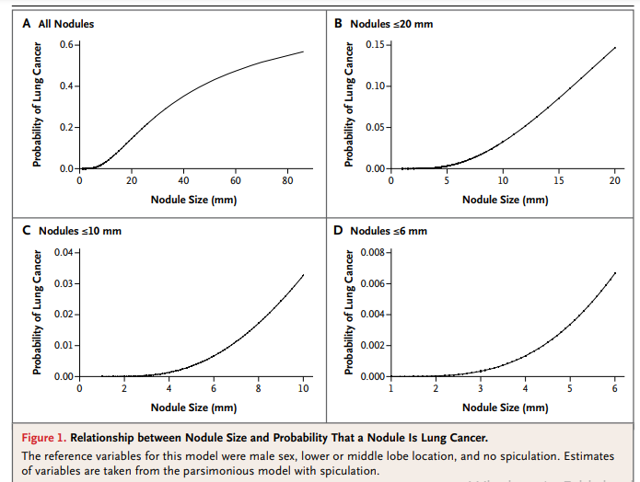

Nodül özellikleri | Benign | Malign
Boyutu | Küçük | Boyut arttıkça malignite riski artar

Slide 24
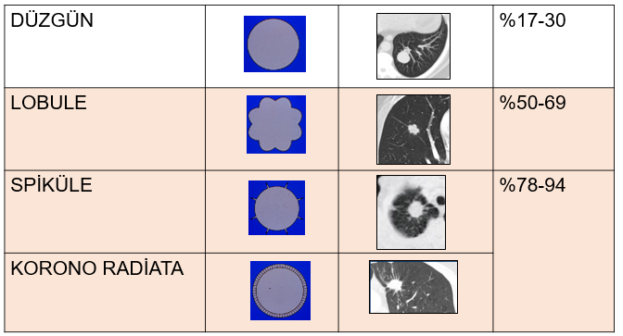
Nodül özellikleri | Benign | Malign
Kenar özelliği | Düzgün | Lobule, spiküle, korona radiata
Malignite riski

Slide 25
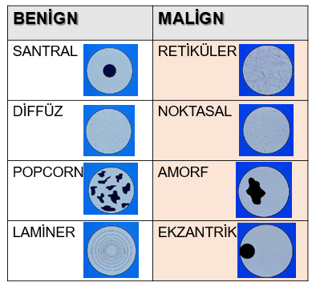
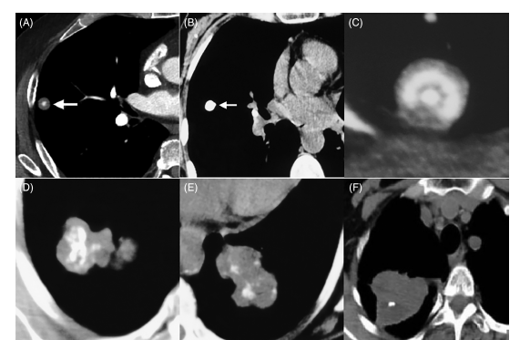

Nodül özellikleri | Benign | Malign
Kalsifikasyon | Santral, diffüz, laminer, popkorn | Retiküler, noktasal, amorf, ekzantrik

Slide 26
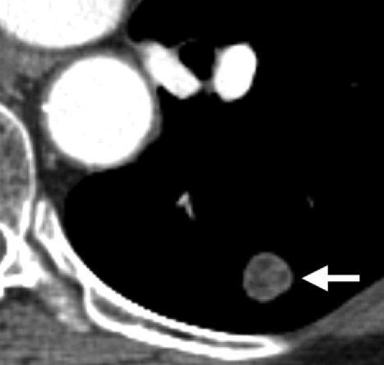
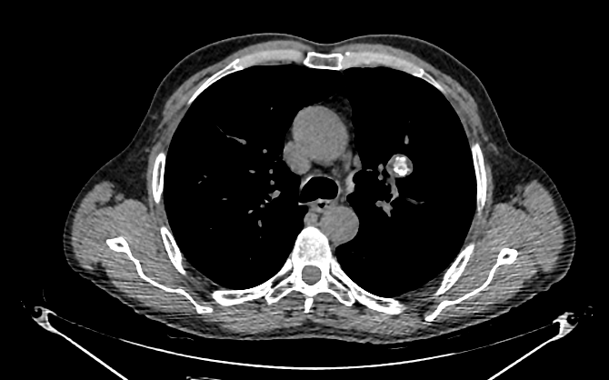
Nodül yapısında diffüz, santral veya popkorn kalsifikasyon varsa, yağ dansitesi içeriyorsa ileri incelemeye veya radyolojik izleme gerek yoktur.
Yağ | -10 ve -100 HU
Non-kalsifiye solid nodül | 40 ve 160 HU
Hamartomlarda kalsifikasyon %26
Yağ dansitesi %38
Siegelman SS, et al. Pulmonary hamartoma: CT findings. Radiology 1986; 160(2):313–7.

Slide 27
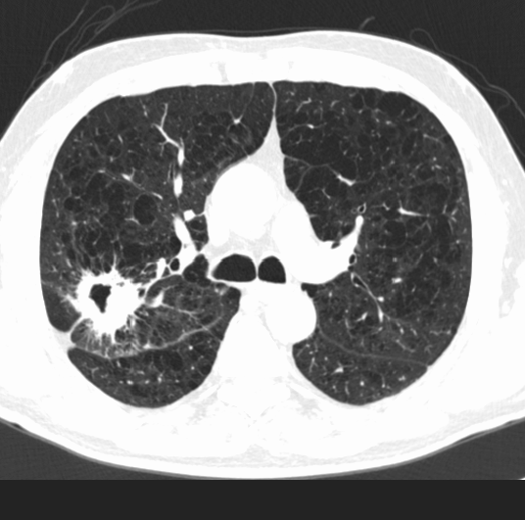
Nodül özellikleri | Benign | Malign
Kavitasyon | İnce cidarlı | Kalın cidarlı
KAVİTE DUVAR KALINLIĞI | MALİGNİTE OLASILIĞI
<5 mm | %92 benign
5-15 mm | %51 benign, %49 malign
>15 mm | %95 malign

Slide 28
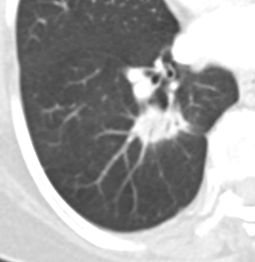
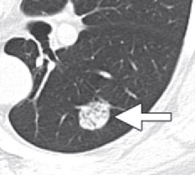
Nodül özellikleri | Benign | Malign
Psödokavitasyon/ hava bronkogramı | - | +

Slide 29
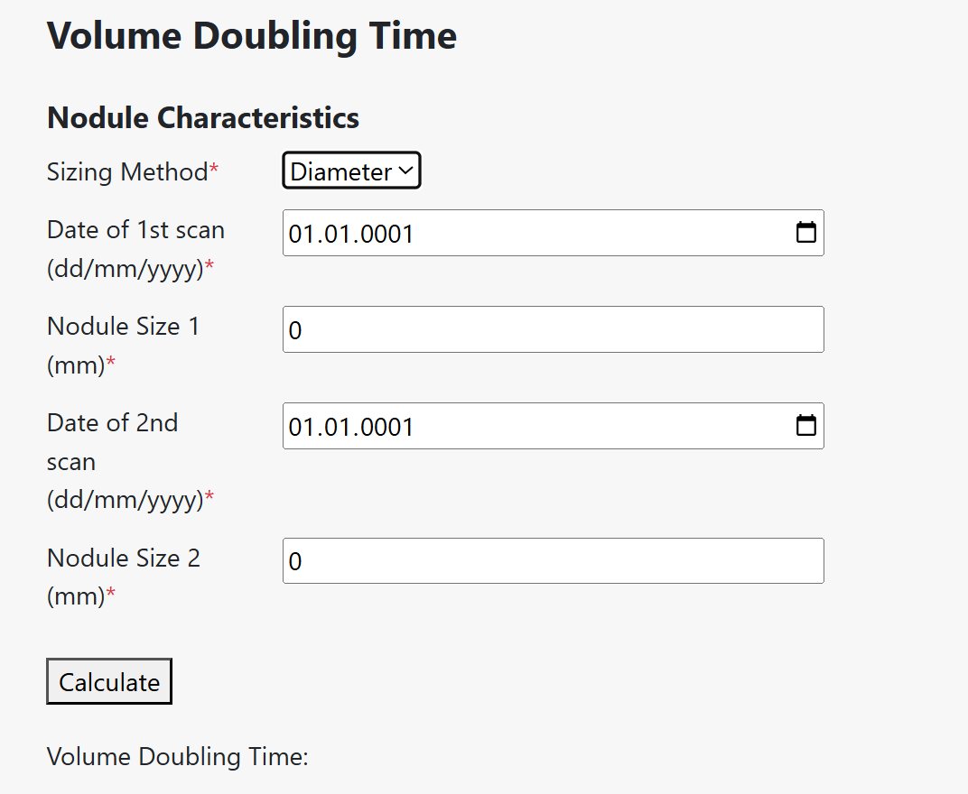
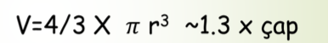
Nodül özellikleri | Benign | Malign
Büyüme hızı (VDT) | <30 gün veya >400 gün | 100-400 gün Akciğer Ca: 139 gün Subsolid nodül: 457-813
VDT: Nodül hacminin ikiye katlanma zamanı

Slide 30
Malignite riskini değerlendirme
Klinik ve radyolojik bulgularla kalitatif değerlendirme
Geçerliliği bilinen modellerle kantitatif değerlendirme

Slide 31
Klinik ve radyolojik bulgularla kalitatif değerlendirme
Değerlendirme kriteri | Malignite olasılığı
 | Düşük <%5 | Orta %5-65 (İndetermine) | Yüksek >%65
Klinik faktörler | Genç, sigara içimi yok, bilinen malignitesi yok, nodül küçük, düzgün kenarlı, üst loba yerleşmemiş | Düşük ve yüksek klinik özelliklerin bir arada bulunması | Yaşlı, yoğun sigara içici, bilinen malignite öyküsü var, büyük ve düzensiz sınırlı nodül, üst lob yerleşimi
PET/BT | Düşük-orta klinik olasılık ve düşük FDG aktivitesi | Düşük-orta FDG aktivitesi | Yoğun hipermetabolik nodül
FOB biyopsi, TTAB | Spesifik benign tanı | Tanısal değil | Malignite şüphesi
BT takibi | Nodülde gerileme, kaybolma; solid nodülde 2 yıl, subsolid nodülde 5 yıl stabil kalma | BT takibi yok | Nodül boyutunda artma olması

Slide 32

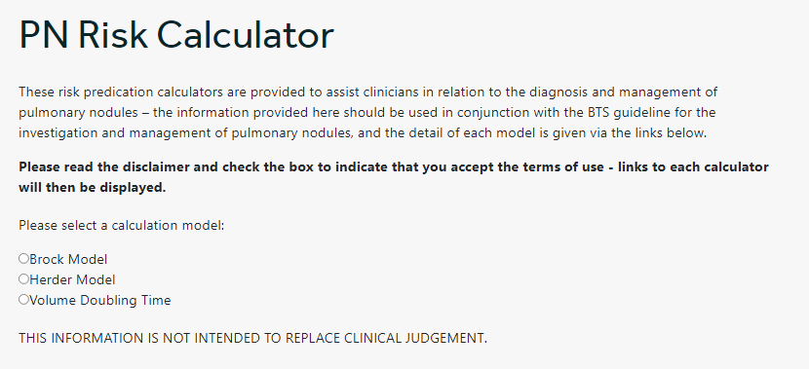

Slide 33
Malignite riski
Düşük
<%5
Orta
%5-65
Yüksek
>65
PET/BT
BİYOPSİ +/-
PET/BT +/-
(evreleme için)
Biyopsi +/-
CERRAHİ
PET (-), Malignite riski: %30-40
PET (-), Biyopsi: Tanısal değil
Hasta tercihi
*Cerrahi risk
*Hasta tercihi
BT TAKİBİ
3,6,12,24 ay

Slide 34
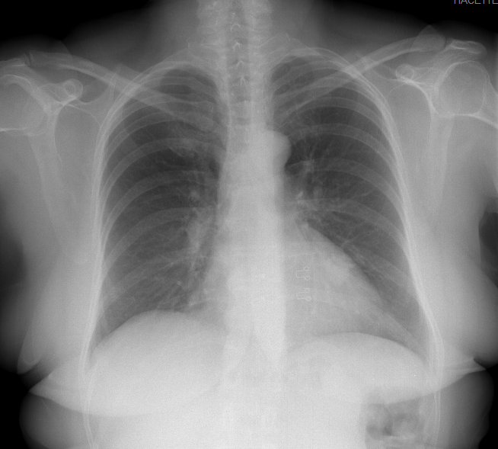
73 y, K
Sigara: 50 paket-yıl
1 ay önce akciğer infeksiyonu geçirmiş.
Kontrol amaçlı başvuruyor.
Ek hastalık: HT (amlodipin 10 mg)

Slide 35
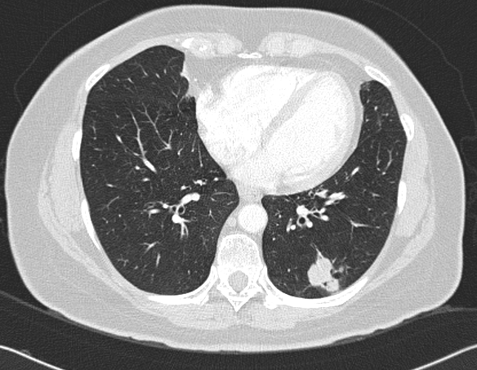
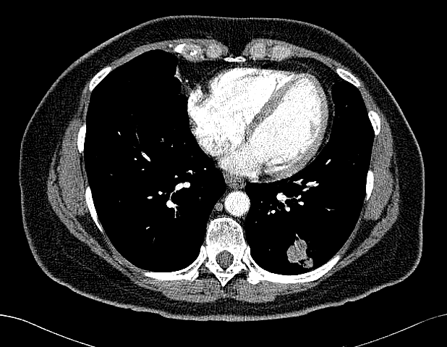
Toraks BT: sol alt lob posterobazal segmentte içinde kavitasyon bulunan 2,5 cm nodül

Slide 36
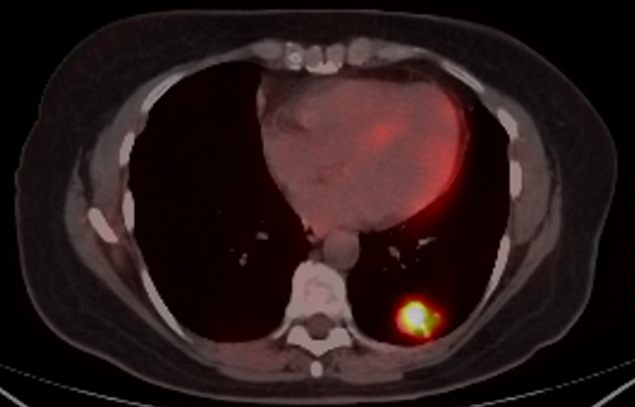
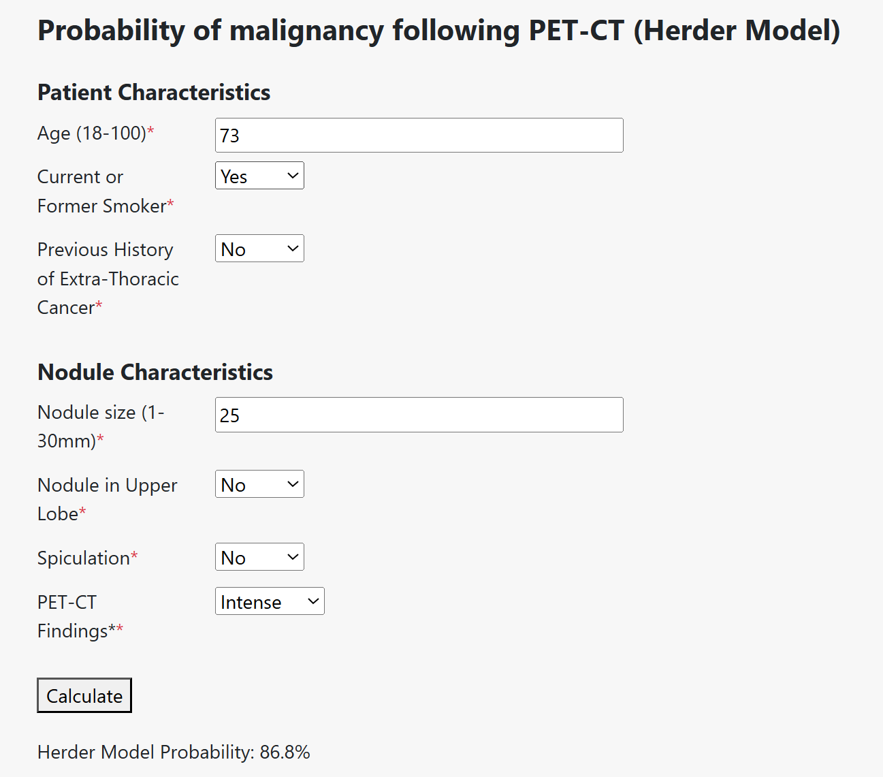
2,5 cm nodül, SUVmaks: 11,3
Cerrahi, intraoperatif frozen inceleme, sol alt lobektomi
(Skuamoz cell Ca, pT1c N0 M0)

Slide 37
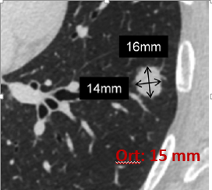
Nodül tipi | >8 mm (>250 mm3)
Tek nodül | Düşük risk | Nodülün boyutu, morfolojisi, hastanın komorbiditeleri ve diğer risk faktörlerine göre 3 ay sonra BT kontrolü yapılabilir veya doğrudan PET/BT veya doku biyopsisi yapılır.
 | Yüksek risk
Çok sayıda nodül | Düşük risk | 3-6 ayda BT kontrolü, stabilse 18-24. ayda kontrol. En şüpheli nodül üzerinden takip kararı alınabilir.
 | Yüksek risk

Slide 38
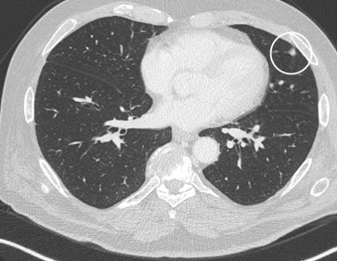
MİLİMETRİK SOLİD NODÜLLER (<8 mm)
Biyopsi zordur.
PET duyarlılığı düşüktür.
Yüksek oranda benign, cerrahi kararı vermek zordur.
Büyümenin fark edilmesi için zaman gereklidir.
Gereksiz sıklıkta ve sürede BT’den kaçınılmalıdır.
Radyasyon riski ve maliyet önemlidir.
Hastanın bilinen bir tümörü yok ve metastaz düşünülmüyorsa, nodül sayısı arttıkça (≥5) benign olma olasılığı artar (granülomatöz infeksiyon sekeli, intrapulmoner lenf nodları)
Notes:
ter

Slide 39
Nodül tipi | <6 mm (<100 mm3)
Tek nodül | Düşük risk | Rutin takip önerilmez.
 | Yüksek risk | 1 yıl sonra BT kontrolü yapılır.*
Çok sayıda nodül | Düşük risk | Rutin takip önerilmez.
 | Yüksek risk | 1 yıl sonra BT kontrolü yapılır. En şüpheli nodül baz alınarak takip planlanır.
  *Yüksek riskli popülasyonda <6 mm nodülün malign olma riski <%1. Şüpheli nodül morfolojisi ve üst lob yerleşimi varlığında malign olma riski %1-5. Bu boyuttaki nodülün 1 yıl içinde ilerlemiş kanser olması beklenmez. Daha kısa süreli takipte nodülün büyümesi fark edilmeyebilir.
BTS kılavuzu: <5 mm (<80 mm3)

Slide 40
Nodül tipi | 6-8 mm (100-250 mm3)
Tek nodül | Düşük risk | 6-12 ayda kontrol BT, sonrasında 18-24 ayda gerekirse BT
 | Yüksek risk | 6-12 ayda ve sonrasında 18-24 ayda kontrol BT
Çok sayıda nodül | Düşük risk | 3-6 ayda kontrol BT, sonrasında 18-24 ayda gerekirse BT
 | Yüksek risk | 3-6 ayda ve sonrasında 18-24 ayda kontrol BT
6-8 mm soliter non-kalsifiye nodülün yüksek riskli popülasyonda malign olma riski %0,5-2.
Seçilmiş hastalarda (risk faktörleri, nodül morfolojisi, ölçümlerin güvenilirliği) daha kısa veya daha uzun takipler yapılabilir.
Nodüllerin dağılımı periferal ve/veya alt lob dominansı varsa, nodüllerin boyutları değişkense metastaz düşünmek gerekir. Eğer nodüller metastaz ise çoğunlukla 3 ay içinde büyüyecektir.

Slide 41
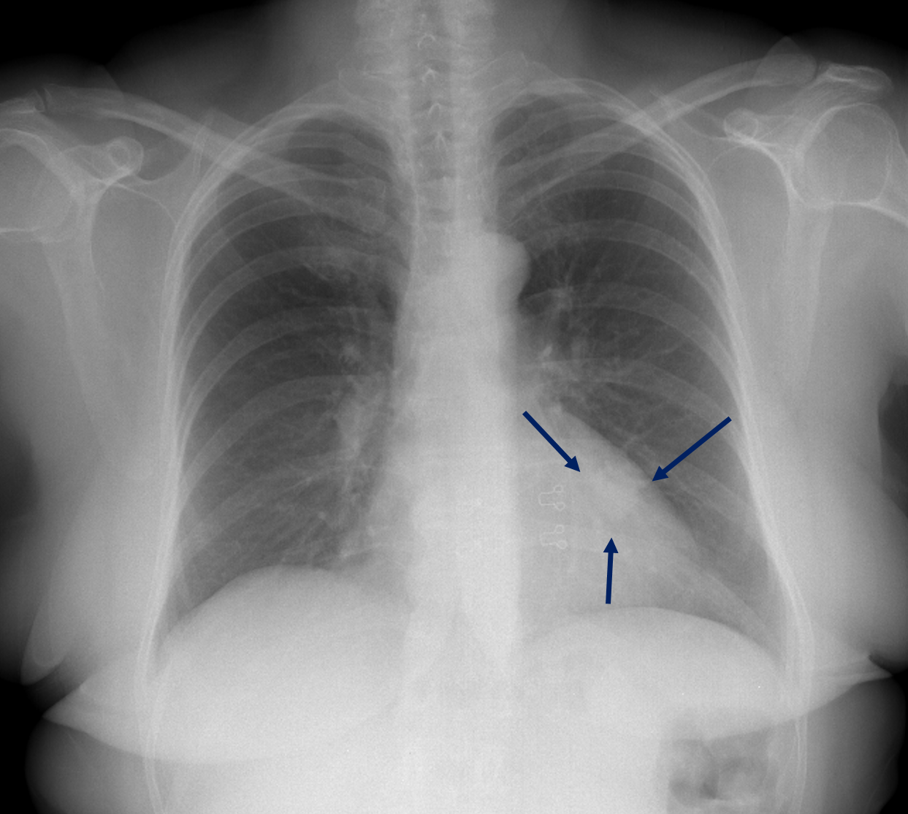
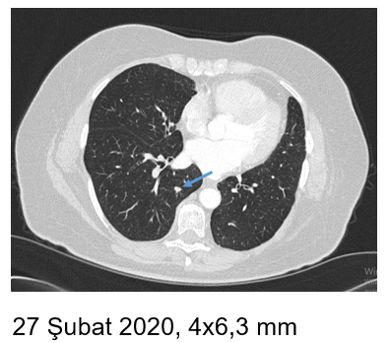

76 y, K, sigara: 50 paket-yıl, 3 yıldır içmiyor.
3 yıl önce sol alt lobektomi (Skuamoz cell Ca, pT1c N0 M0)
Metakron adenokarsinom (Sağ alt lobektomi)

Slide 42

SUBSOLİD PULMONER NODÜLE YAKLAŞIM
Sigara ve yaş risk faktörü olarak yer almaz!
Malign olma riski yüksek!
Nodül sınırlarında belirsizlik, ölçüm hataları
Solunum artefaktı
Hasta pozisyonu farklılığı
Uzun ikiye katlanma zamanı (400-800 gün, 1500 güne kadar ulaşıyor), uzun takip gerekliliği
SAF BUZLU CAM
KISMİ SOLİD

Slide 43


Subsolid nodül varlığında öncelikle 6-12 ay sonra nodül sebat edip etmediğine bakılmalıdır.
İnflamatuar sürece bağlı ise nodül kaybolacaktır. Büyüme hızları yavaş olduğu için bu sürede ilerlemiş kanser gelişmesi beklenmez.

Slide 44




Slide 45
Subsolid nodüllerde tanı
PET/BT’nin yeri sınırlıdır. Solid komponent ≥8 mm ise yararlı olabilir.
Görüntüleme eşliğinde biyopsi yapılabilir.
Biyopsi sırasında kanama riski solid nodüllere kıyasla daha fazladır.
Tanısal olmayan biyopsi maligniteyi dışlamaz.
Şüpheli durumlarda direk cerrahi biyopsi (doğrudan lobektomiden kaçınmak gerekir) yapılabilir.
Cerrahi biyopsi sırasında nodülün palpasyonu ve normal parankimden ayırt edilmesi zordur.
Cerrahi öncesi BT ile işaretleme (metalik tel kanca, lipiodol, baryum, metilen mavisi) yapılabilir.

Slide 46

71 yaş, E, Emekli inşaat teknikeri
Sigara öyküsü: 40 pak-yıl, halen içiyor.
KOAH +

Slide 47




Nisan 2021

Slide 48



Nisan 2018

Slide 49



Slide 50


Sol üst lobda içinde kistik alan bulunan 11x14 mm buzlucam dansitesinde nodül
SUVmaks: 1,3

Slide 51



Slide 52




Slide 53
SUBSOLİD NODÜL
Boyut |  | <6 mm (<100 mm3) | ≥ 6 mm (≥100 mm3)
Tek nodül | Buzlucam | Takip edilmez* | 6-12 ay sonra BT, sebat ediyorsa 2 yılda bir BT, takip süresi 5 yıldır (10 yıl)
 | Kısmi solid | Takip edilmez** | 3-6 ay sonra BT, sebat ediyorsa ve solid komponent <6 mm ise yıllık BT takibi, takip süresi 5 yıldır (10 yıl)
*<6 mm saf buzlu cam nodüllerde rutin takip önerilmez. Şüpheli durumlarda 2. ve 4. yılda takip yapılabilir.
**Pratikte <6 mm bir nodülün kısmi-solid görünmesi pek beklenmez.
<6 mm kısmi-solid nodüllerde rutin takip önerilmez.
Solid komponenti ≥6 mm olan persistan kısmi-solid nodüller malignite açısından yüksek risklidir.
≥10 mm buzlucam lezyonlarda, içinde köpüksü görünüm varsa ilk kontrol 6. ayda yapılabilir.
Takiplerde boyut artışı olması veya solid komponent gelişmesi malignite kriteridir. Rezeksiyon düşünülebilir.
Solid komponent arttıkça invazyon ve metastaz riski artmaktadır.
Sınırları lobule, kistik komponent içeren, solid kısmi büyüyen, solid kısmı ≥8 mm olan nodüllerde PET/BT, biyopsi veya cerrahi düşünülmelidir.
Hayatı tehdit eden ciddi komorbiditesi olan hastalarda yavaş seyirli bir malignitenin takibi yersiz olabilir. Takip yapılmayabilir.

Slide 54
SUBSOLİD NODÜL
Boyut | <6 mm (<100 mm3) | ≥ 6 mm (≥100 mm3)
Çok sayıda nodül | Öncelikle benign etyoloji düşünülür. 3-6 ay sonra sebat edip etmediğine bakılır. Seçilmiş hastalarda 2. ve 4. yılda takip yapılabilir. | 3-6 ay sonra BT kontrolü yapılır. Sonrasındaki takip en belirgin olan nodüle göre yapılır. Birden fazla şüpheli nodülün olması malignite riskini artırmaktadır.

Slide 55

Multifokal adenokarsinoma

Slide 56

ÖZETLE:
GÖĞÜS HASTALIKLARI
IPN’nin morfolojisi nasıl? Solid? Subsolid? Tek mi? Çok sayıda mı?
Bu nodül eski radyolojik tetkiklerde var mı?
Yeni çıktı ise, hızlı mı çıkmış? Klinik nasıl? İnflamatuar bir lezyon olabilir mi?
Kontrol BT çekiyim sebat edecek mi?
Daha önce de var ise büyümüş mü? Büyüme hızı (VDT) nasıl?
Hastam kaç yaşında? Biyolojik yaşı nasıl?
KGD: Kırılgan mı?
Komorbid hastalıkları neler? Kullandığı ilaçlar neler?
Mevcut hastalıkları nedeniyle beklenen sağkalım ne kadar?
Bu nodül nedenli mortalite riski? Gereksiz (overdiagnosis) tanı mı koyuyorum?
Malign bir nodül olduğunu düşünmem halinde biyopsi yapabilecek miyim?
Biyopsi sonrası, tedavi edebilecek miyim? (Cerrahi, SBRT)
Yaptığım tedavi yaşam kalitesini ne şekilde etkiler?
Hastanın tercihi nedir?
Bu nodülü takip etmeli miyim?
GERİATRİ

